Slide 1
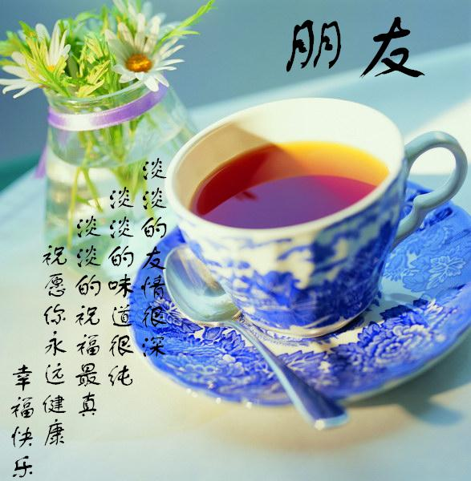


Slide 2


——义务教育课程标准教科书三年级下册
双塘中心小学 项旭微

Slide 3
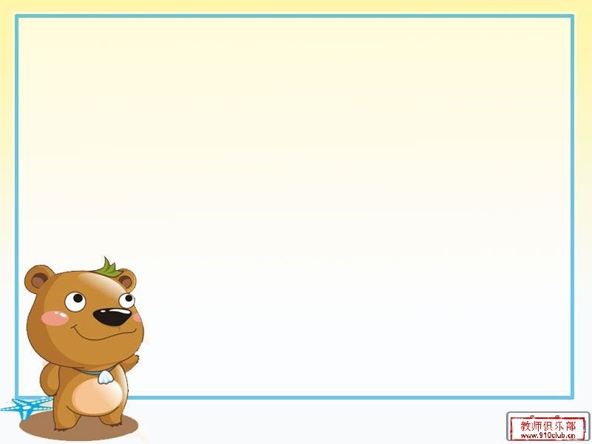
读一读
输液 迫在眉睫 是否 永恒
擦拭 捂着 呜咽 拳头 竭力
炸药 医院 眉头 血型 铺垫
酒精 咬牙 制止 温柔

Slide 4
记一记
炸——作——昨
掩——演——淹
咬——校——较
输——愈——偷

Slide 5

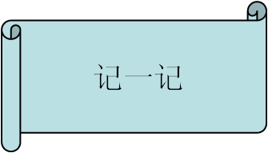








流血 血型 献血 血管 抽血
所有的血 失去的血 血淋淋

Slide 6

战争时期 孤儿院
休克 输血
迫在眉睫
阮恒

Slide 7

一阵沉默之后，
一只小手颤抖地举起来。
忽然又放下去，
然后又举起来。

Slide 8

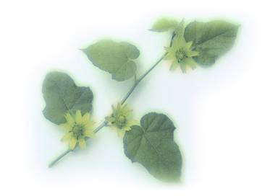
一阵沉默之后，一只小 手 颤 抖 地 举 起来。 忽 然 又放下去，然 后又举起来。
（阮恒举手时为什么“颤抖”？为什么把手“放下去”又“举起来”？）

Slide 9


一阵沉默之后，一只小手颤抖的举了起来。（他想： ）
忽然又放下去，（他想： ）
然后又举起来。（他想： ）

Slide 10
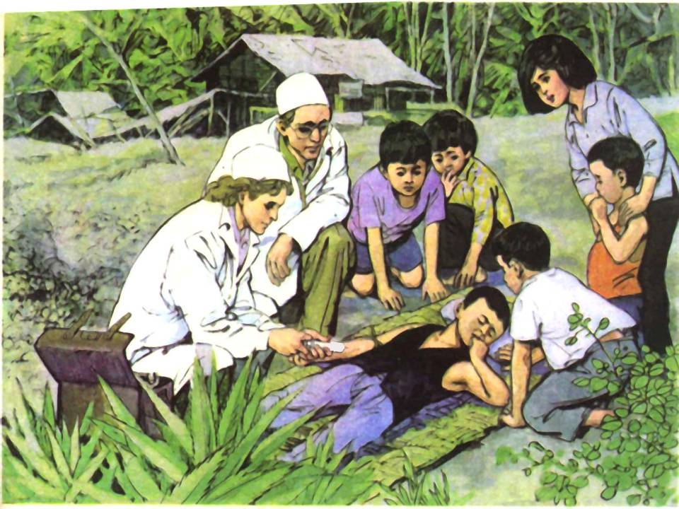

Slide 11

读一读，找出描写
阮恒表情动作的词语
过了一会儿，他突然啜泣了一下，全身颤抖并迅速用另一只手捂住脸。
“疼吗，阮恒？”医生问到。阮恒摇摇头。但过了一会儿，他又开始呜咽，
并再一次试图用手掩盖他的痛苦。医生又问是不是针刺疼了他，他又摇了摇头。
接着，他那不时的啜泣变成持续不断的低声哭泣。他眼睛紧闭着，用牙咬着自己 的小拳头，想竭力制止抽泣。
想一想他当时的心情怎样

Slide 12

想像一下医生当时说了些什么，阮恒立刻停止了哭泣，好像刚才什么事也没有发生一样。

Slide 13
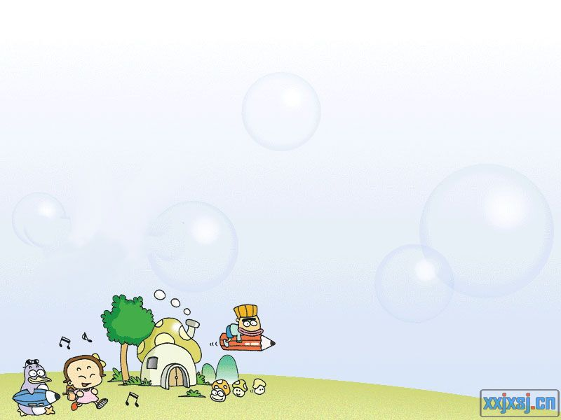
读了第三部分（12-14自然段）特别是听了小男孩的回答：“她是我的朋友”，你想说些什么？

Slide 14

配上音乐，教师用语言进行熏陶感染：
“小阮恒的鲜血流入了小女孩的身体内，她慢慢地睁开了眼睛，她第一眼看到的就是她的朋友。是朋友将她幼小的生命挽回，是朋友让她感到了这世界的温暖，是朋友使阮恒勇敢地举起了手，是朋友使他有了战胜面临死亡的勇气。他们的手紧紧地握在了一起。
想一想，假如你是文中的医生，是站在旁边的的孤儿，是苏醒过来的小女孩，你会对阮恒说些什么？

Slide 15

朋 友
如果你感到太苦闷，
就让朋友分担你的忧愁。
一起说说笑笑，
温馨的感觉随时拥有 。
谁没哭过，谁没笑过，
只需想起朋友，
和你一起将风雨抹走，
陪你高高低低到处走。
真心的朋友愿意永远为你分忧，
有了朋友你会永远开开心心﹗

Slide 16

有关朋友的名言
1. 朋友，可以把快乐加倍，把悲伤减半。 －－马库斯.T.西塞罗
2. 有朋自远方来，不亦乐乎。 －－孔子
3. 看你的朋友，就可以知道你是什么样的人。 －－米格尔.德.塞万提斯
4. 友情最重要的不是接收爱，而是奉献爱。－－亚里士多德
5. 老朋友是最好的镜子。 －－赫伯特
6. 真正的友谊，是一株成长缓慢的植物。 －－乔治.华盛顿
7. 没有比无知的朋友更危险的了。－－拉封丹
8. 如果想交到好朋友，自己必须先成为好朋友。 －－法顶
9. 有人赞颂你，也会有人指责你。和指责你的人交朋友，远离赞颂你的人。
10. 真正亲近的人，不需要言语，即使多年不见，再见面的时候，友情也会一日往昔。
11. 只有能够分享内心感受的朋友，才可以给你战胜困难的力量。

Slide 17

20、她是我的朋友
神情动作 内心活动
举 放 举 犹豫
啜泣 捂 害怕 掩饰
呜咽 掩盖 更害怕 又掩饰
哭泣 咬 非常害怕 竭力掩饰

Slide 18

谢谢观看

